Slide 1

Chương 1 ĐẢNG CỘNG SẢN VIỆT NAM RA ĐỜI VÀ LÃNH ĐẠO ĐẤU TRANH GIÀNH CHÍNH QUYỀN (1930 - 1945)

Slide 2
Instructions
Cung cấp cho sinh viên những tri thức có tính hệ thống quá trình ra đời của Đảng Cộng sản Việt Nam (1920-1930), nội dung cơ bản, giá trị lịch sử của Cương lĩnh chính trị đầu tiên của Đảng và quá trình Đảng lãnh đạo cuộc đấu tranh giải phóng dân tộc, giành chính quyền (1930-1945).
Outline
1.1. Đảng Cộng sản Việt Nam ra đời và Cương lĩnh chính trị đầu tiên của Đảng
1.2. Đảng lãnh đạo quá trình đấu tranh giải phóng dân tộc, giành chính quyền (1930-1945)

Slide 3
Đảng Cộng sản Việt Nam ra đời và Cương lĩnh chính trị đầu tiên của Đảng
1.1
1.1.3. Thành lập Đảng Cộng sản Việt Nam và Cương lĩnh chính trị đầu tiên của Đảng

Slide 4

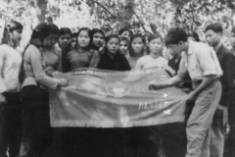
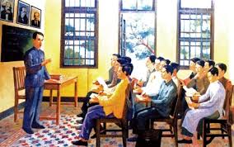
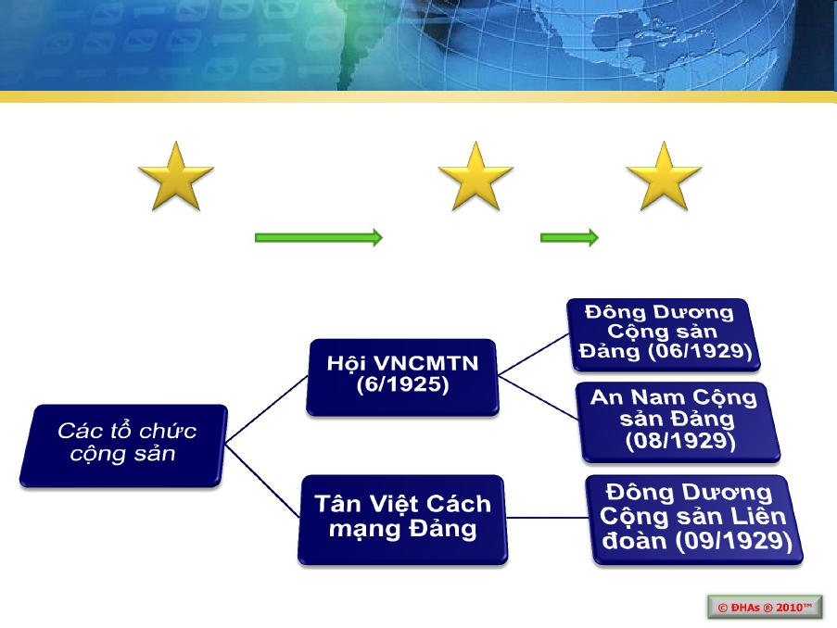
Các tổ chức cộng sản ra đời

Slide 5
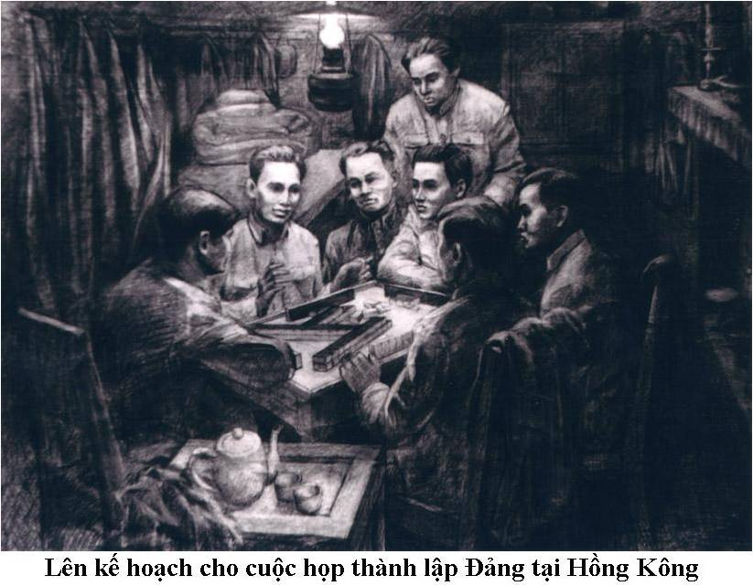
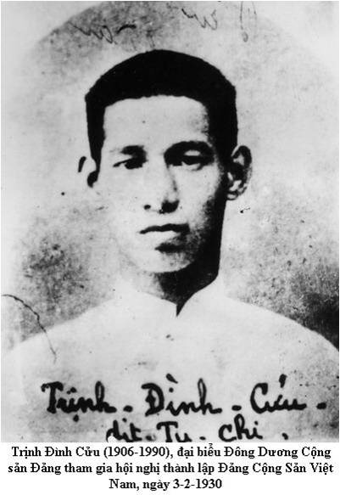
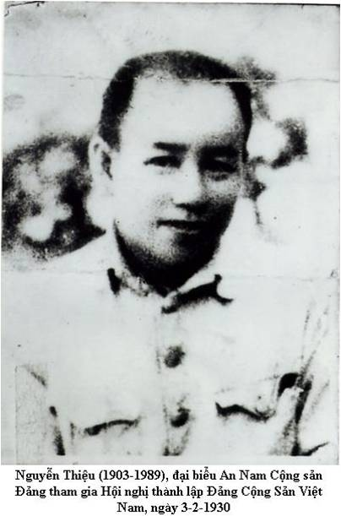
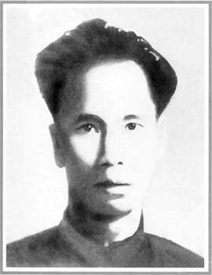
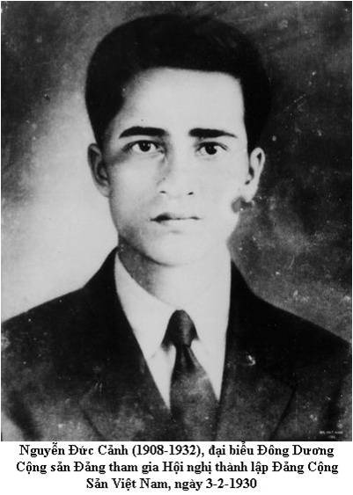
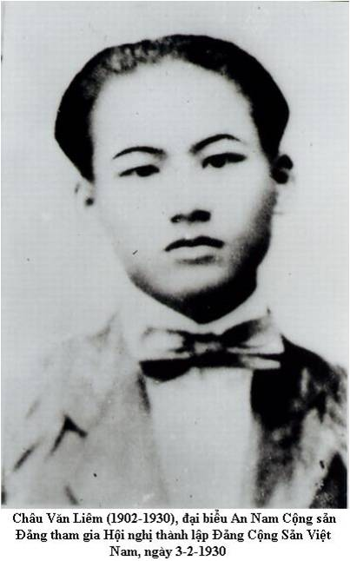
Hội nghị thành lập Đảng

Slide 6
Hội nghị thành lập Đảng
Thời gian:
Từ ngày 6/1-7/2/1930
Địa điểm:
Cửu Long (Hương Cảng - TQ)
Thành phần:
- An Nam CSĐ.
- Đông Dương CSĐ.
- Phái viên QTCS
Nội dung:
Bãi bỏ những thành kiến xung đột, thống nhất các tổ chức Đảng.
Lấy tên Đảng là ĐCSVN.
Thảo ra chính cương và điều lệ sơ lược.
Định ra kế hoạch thống nhất đất nước.
Bầu ra BCH Trung ương lâm thời

Slide 7
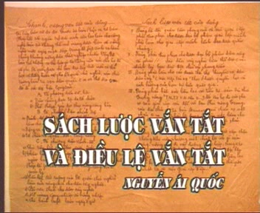
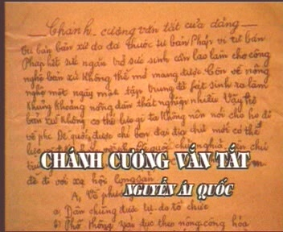
CHÁNH CƯƠNG VẮN TẮT CỦA ĐẢNG
“….nên chủ trương làm tư sản dân quyền c.m và thổ địa c.m để đi tới xã hội cộng sản…
…B - Về phương diện chính trị thì:
a) Đánh đổ đế quốc chủ nghĩa Pháp và bọn phong kiến
b) Làm cho nước Nam được hoàn toàn độc lập.
c) Dựng ra chính phủ công nông binh.
d) Tổ chức ra quân đội công nông….”
- Văn kiện Đảng toàn tập, NXB CTQG,
HN, 1998, T.2 - 1930, tr.2 -
Trích dẫn một số nội dung của cương lĩnh đầu tiên

Slide 8

Mục tiêu: Làm tư sản dân quyền và thổ địa cách mạng để đi tới xã hội cộng sản..
Nhiệm vụ: Đánh đuổi đế quốc Pháp và bọn phong kiến tay sai, làm cho nước Việt Nam hoàn toàn độc lập.
Lực lượng: Tư sản dân tộc, tiểu tư sản trí thức, trung tiểu địa chủ, nông dân, giữ vai trò lãnh đạo là công nhân.
Lãnh đạo: Đảng Cộng sản Việt Nam, Đảng là nhân tố quyết định thắng lợi của cách mạng, Đảng lấy chủ nghĩa Mác Lênin làm nền tảng.
Phương pháp: thực hiện bằng con đường bạo lực cách mạng của quần chúng.
Quan hệ quốc tế: là một bộ phận của cách mạng thế giới
Mục
tiêu
Quan hệ
quốc tế
Nhiệm
vụ
cương
lĩnh
tháng
hai
Phương
pháp
Lực
lượng
Lãnh
đạo
Nội dung cơ bản của cương lĩnh chính trị đầu tiên

Slide 9
Đảng Cộng sản Việt Nam ra đời và Cương lĩnh chính trị đầu tiên của Đảng
1.1
1.1.4. Ý nghĩa lịch sử của sự kiện thành lập Đảng Cộng sản Việt Nam

Slide 10
Chấm dứt cuộc khủng hoảng về đường lối của cách mạng Việt Nam suốt 2/3 thế kỷ.
Chứng tỏ rằng giai cấp vô sản ta đã trưởng thành và đủ sức lãnh đạo cách mạng.
Đã tranh thủ được sự ủng hộ to lớn của cách mạng thế giới, kết hợp sức mạnh dân tộc với sức mạnh của thời đại làm nên những thắng lợi vẻ vang. Đồng thời cách mạng Việt Nam cũng góp phần tích cực vào sự nghiệp đấu tranh chung của nhân dân thế giới vì hòa bình, độc lập, dân tộc, dân chủ và tiến bộ xã hội.

Slide 11
Đảng lãnh đạo quá trình đấu tranh giải phóng dân tộc, giành chính quyền (1930-1945)
1.2
1.2.1. Phong trào cách mạng 1930 – 1931 và khôi phục phong trào cách mạng 1932 - 1935

Slide 12
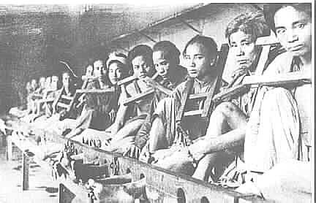
Cao trào cách mạng năm 1930-1931
Cuộc khủng hoảng kinh tế 1929-1933 ảnh hưởng lớn đến các nước thuộc địa và phụ thuộc, làm cho mọi hoạt động sản xuất đình đốn. Ở Đông Dương, thực dân Pháp tăng cường bóc lột, đồng thời tiến đàn áp cuộc khởi nghĩa Yên Bái (2-1930). Mâu thuẫn giữa dân tộc Việt Nam với đế quốc Pháp và tay si càng phát triển gay gắt.

Slide 13
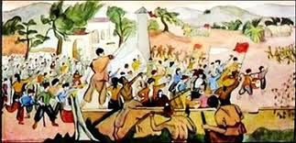
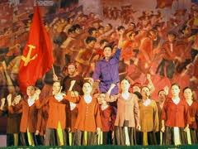
PHONG TRÀO XÔ VIẾT NGHỆ TĨNH (1930-1931)

Slide 14
Đảng Cộng sản Việt Nam vừa ra đời đã lãnh đạo ngay một cuộc đấu tranh kịch liệt chống thực dân Pháp
Cao trào cách mạng năm 1930-1931
1 đến tháng 4-1930
Từ tháng 5-1930
Từ cuối năm 1930
Tháng 9-1930
Bãi công của công nhân nổ ra liên tiếp ở nhà máy xi măng Hải Phòng, hãng dầu Nhà Bè (Sài Gòn)….
Phong trào phát triển thành cao trào
Phong trào cách mạng phát triển đến đỉnh cao với những hình thức đấu tranh ngày càng quyết liệt
Thực dân Pháp tập trung lực lượng đàn áp, kết hợp thủ đoạn bạo lực với những thủ đoạn chính trị

Slide 15
Ý nghĩa của cao trào cách mạng năm 1930-1931
Tuy bị đế quốc và tay sai dìm trong máu lửa, nhưng cao trào cách mạng năm 1930-1931 là bước thắng lợi đầu tiên có ý nghĩa quyết định đến tiến trình phát triển về sau của cách mạng Việt Nam.
Cao trào bước đầu tạo ra trận địa và lực lượng cách mạng, rèn luyện đội ngũ cán bộ, đảng viên và quần chúng yêu nước.
Cao trào cũng để lại cho Đảng nhiều bài học kinh nghiệm quý báu.

Slide 16
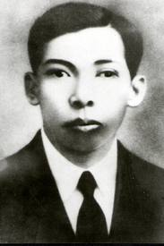
Luận cương chính trị tháng 10-1930
Hoàn cảnh:
4-1930: Trần Phú trở về nước và bổ sung vào BCH TƯ lâm thời.
Từ ngày 14 đến 31-10-1930, Hội nghị lần thứ nhất tại Hương Cảng, Trung Quốc.
Hội nghị lần thứ nhất tại Hương Cảng, Trung Quốc (Từ 14-30/10/1930)
Đồng chí Trần Phú (1904 - 1931)

Slide 17
Hội nghị lần thứ nhất tại Hương Cảng – Trung Quốc
.
Đổi tên Đảng Cộng sản Việt Nam thành Đảng Cộng sản Đông Dương.
Thông qua Luận cương chính trị của Đảng Cộng sản Đông Dương do Trần Phú soạn thảo.
.
Cử Trần Phú làm Tổng Bí thư
13/10/2022

Slide 18

Nội dung luận cương chính trị tháng 10-1930
Phân tích đặc điểm tình hình và nêu những vấn đề cơ bản của cách mạng
Vai trò lãnh đạo của Đảng
Mâu thuẫn giai cấp
Phương hướng chiến
lược của cách mạng
Quan hệ cách mạng
VN với cách mạng
quốc tế
Nhiệm vụ của
cách mạng
Phương pháp cách mạng
Lực lượng cách mạng

Slide 19
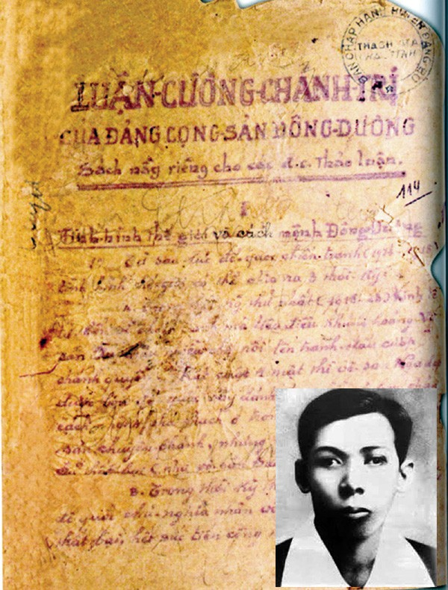
Ý nghĩa của luận cương
Khẳng định lại nhiều vấn đề căn bản thuộc về chiến lược cách mạng Việt Nam mà Chánh cương vắn tắt và Sách lược vắn tắt đã nêu ra, tuy nhiên vẫn có mặt khác nhau:
Không nêu ra được mâu thuẫn chủ yếu của xã hội Việt Nam là mâu thuẫn giữa dân tộc Việt Nam và đế quốc Pháp. Không đặt nhiệm vụ chống đế quốc lên hàng đầu.
Đánh giá không đúng vai trò cách mạng của giai cấp tiểu tư sản, tư sản dân tộc, địa chủ.

Slide 20
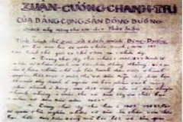
Nguyên nhân
Luận cương chính trị chưa tìm ra và nắm vững những đặc điểm của xã hội thuộc địa nửa phong kiến Việt Nam.
Do nhận thức giáo điều, máy móc về vấn đề dân tộc và giai cấp trong cách mạng ở thuộc địa; lại chịu ảnh hưởng của khuynh hướng “tả’ của quốc tế cộng sản và một số đảng cộng sản khác.

Slide 21
Cuộc đấu tranh khôi phục tổ chức và phong trào cách mạng, Đại hội Đảng lần thứ nhất (3-1935)
Ngày 11-4-1931, Quốc tế Cộng sản ra Nghị quyết công nhận Đảng Cộng sản Đông Dương là chi bộ độc lập
Tháng 1-1931, Ban Thường vụ Trung ương Đảng ra Thông cáo về việc đế quốc Pháp buộc dân cày ra đầu thú
Tổng Bí thư Trần Phú hy sinh ngày 6-9-1931 tại Nhà thương Chợ Quán (Sài Gòn).
Ngày 6-6-1931, lãnh tụ Nguyễn Ái Quốc bị chính quyền Anh ở Hồng Kông bắt giam.

Slide 22
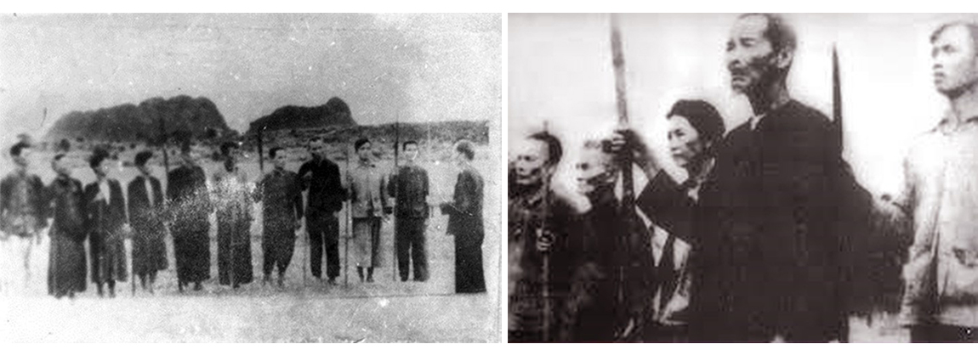
Nhiều đảng viên vượt tù tích cực tham gia khôi phục Đảng và lãnh đạo quần chúng đấu tranh
Nhiều chi bộ nhà tù tổ chức huấn luyện, bồi dưỡng cho đảng viên về lý luận Mác-Lênin, đường lối chính trị của Đảng, kinh nghiệm vận động cách mạng; tổ chức học văn hóa, ngoại ngữ v.v...

Slide 23
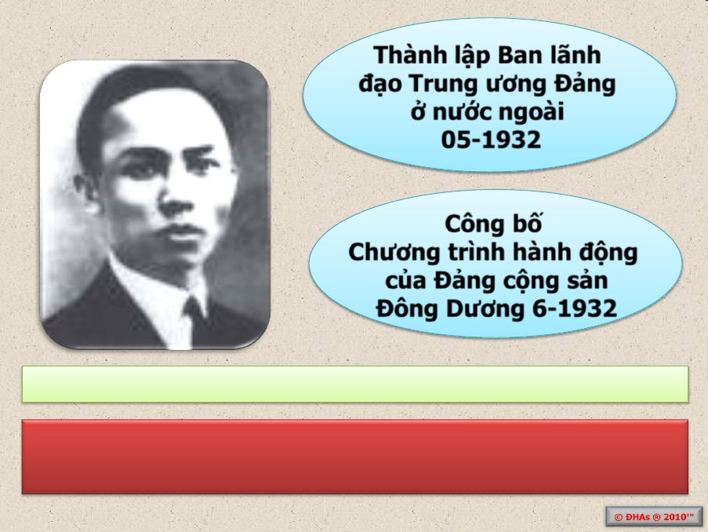
Đầu năm 1932, khôi phụcBan lãnh đạo Trung ương Đảng
6/1932: Ban lãnh đạo Trung ương công bố Chương trình hành động của Đảng Cộng sản Đông Dương

Slide 24
Chương trình hành động
Đòi các quyền tự do tổ chức, xuất bản , ngôn luận, đi lại trong nước và ra nước ngoài
Bỏ những luật hình đặc biệt đối với người bản xứ, trả tự do cho tù chính trị, bỏ ngay chính sách đàn áp, giải tán Hội đồng đề hình
Bỏ thuế thân, thuế ngụ cư và các thứ thuế vô lý khác
Bỏ các độc quyền về rượu, thuốc phiện và muối

Slide 25
Chương trình hành động năm 1932 phù hợp với điều kiện lịch sử lúc bấy giờ. Phong trào cách mạng, tổ chức Đảng được khôi phục nhanh chóng

Slide 26
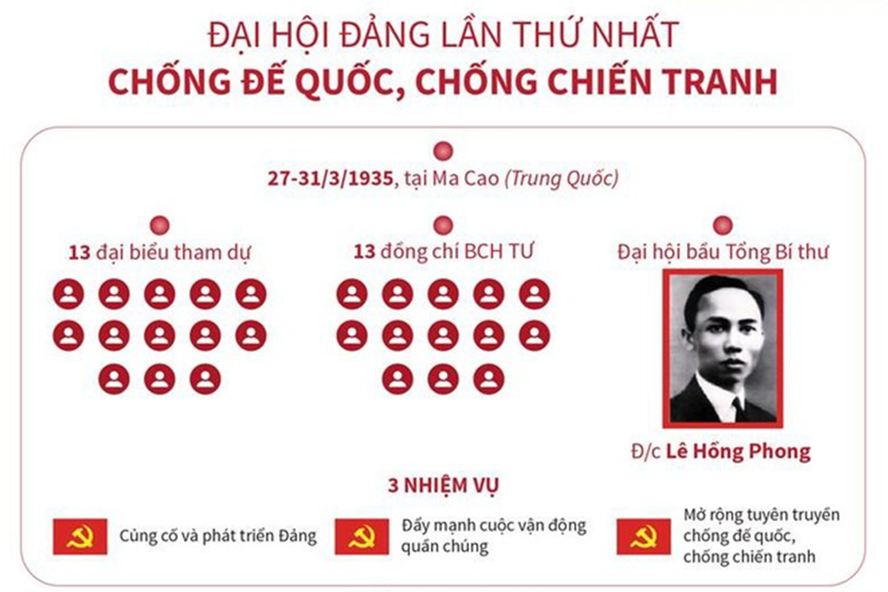
Tháng 3-1935, Đại hội đại biểu lần thứ nhất của Đảng họp ở Ma Cao (Trung Quốc)
Củng cố và phát triển Đảng cả về lượng và chất.
Đẩy mạnh cuộc vận động và thu phục quần chúng.
Tuyên truyền chống đế quốc, chống chiến tranh, ủng hộ Liên Xô và cách mạng Trung Quốc…

Slide 27
Đảng lãnh đạo quá trình đấu tranh giải phóng dân tộc, giành chính quyền (1930-1945)
1.2
1.2.2. Phong trào dân chủ 1936-1939

Slide 28
Bối cảnh quốc tế
Về
Chủ nghĩa phát xít xuất hiện và tạm thời thắng thế ở một số nơi. Nguy cơ chủ nghĩa phát xít và chiến tranh thế giới đe dọa nghiêm trọng nền hòa bình và an ninh quốc tế.
Tháng 7-1935 Quốc tế Cộng sản họp Đại hội VII tại Mátxcơva (Liên Xô), xác định kẻ thù nguy hiểm trước mắt của nhân dân thế giới là chủ nghĩa phát xít.
Trong thời gian này, các đảng cộng sản ra sức phấn đấu lập mặt trận nhân dân chống chủ nghĩa phát xít.

Slide 29
Tình hình trong nước
Về
Ở Việt Nam, mọi tầng lớp xã hội đều mong muốn có những cải cách dân chủ nhằm thoát khỏi tình trạng ngột ngạt do khủng hoảng kinh tế và chính sách khủng bố trắng do thực dân Pháp gây ra.
Ngày 26-7-1936, Ban Chấp hành Trung ương Đảng họp Hội nghị tại Thượng Hải (Trung Quốc), do Lê Hồng Phong chủ trì, có Hà Huy Tập, Phùng Chí Kiên dự, “sửa chữa những sai lầm” trước đó và “định lại chính sách mới”.
Cùng với việc đề ra chủ trương cụ thể, trước mắt để lãnh đạo phong trào dân chủ 1936-1939, Ban Chấp hành Trung ương Đảng đặt vấn đề nhận thức lại mối quan hệ giữa hai nhiệm vụ phản đế và điền địa.

Slide 30



Đấu tranh đòi các quyền tự do, dân sinh, dân chủ
Các phong trào
đấu tranh tiêu biểu
Đấu tranh nghị trường
Đấu tranh trên lĩnh vực báo chí

Slide 31
Ý nghĩa lịch sử và bài học kinh nghiệm của phong trào dân chủ 1936 - 1939
Qua cuộc vận động dân chủ, Đội quân chính trị quần chúng gồm hàng triệu người được tập hợp, giác ngộ và rèn luyện. Uy tín và ảnh hưởng của Đảng được mở rộng. Tổ chức Đảng được củng cố và phát triển.
Qua lãnh đạo phong trào giai đoạn 1936-1939, Đảng tích lũy thêm nhiều kinh nghiệm mới.
Cuộc vận động dân chủ 1936-1939 đã làm cho trận địa và lực lượng cách mạng được mở rộng ở cả nông thôn và thành thị, thực sự là một bước chuẩn bị cho thắng lợi của Cách mạng tháng Tám sau này.

Slide 32
Danh mục tài liệu tham khảo
Học viện Chính trị khu vực I, Khoa Lịch sử Đảng: Lịch sử Đảng Cộng sản Việt Nam, Nxb Chính trị - Hành chính, H, 2016.
PGS, TS Phạm Xanh: Nguyễn Ái Quốc với việc truyền bá chủ nghĩa Mác-Lênin vào Việt Nam (1921-1930), Nxb Chính trị Quốc gia, HN, 2001.
Lê Mậu Hãn: Các Cương lĩnh cách mạng của Đảng Cộng sản Việt Nam, Nxb. Chính trị quốc gia, H.2010.

Slide 33
Thank You!
Any questions?

